Slide 1

Webアプリケーション開発演習A
HTMLの基礎３
情報システム専攻科2年

Slide 2

tableタグについて学びました！ テーブルタグの構造は <table> <tr> <th>列名１</th> <th>列名２</th> </tr> <tr> <td>データ１</td> <td>データ２</td> </tr> </table>
前回の復習
Notes:
テ

Slide 3




画面遷移をしよう
Notes:
テーマ発表

Slide 4
aタグとは formタグの演習
目次
Notes:
テーマ発表

Slide 5
aタグとは formタグの演習
目次
Notes:
テーマ発表

Slide 6
aタグとは
Webでよく見る↓です
文字をクリックすると画面が切り替わる（画面遷移する）
Notes:
文字をクリックすると画面遷移するやつを表示するのに使うのがaタグ、アンカータグです

Slide 7
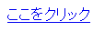
aタグとは
読み方 | え～たぐ、あんかーたぐ
主な属性 | href・・・クリックされた時に遷移する遷移先を指定する
よくある書き方
<a href=“test.html”>ここをクリック</a>
クリックするとtest.html に飛ぶ
Notes:
このタグを表示するとこのようになります。

Slide 8

aタグとは
では、よくある画像をクリックするとページ遷移するのはどうする？
Notes:
何人かに聞いてみる

Slide 9
aタグとは
imgタグは画像を表示するタグでしたね！
こう書く
<a href=“test.html”><img src=“sample.jpg”></a>
こう書く
<a href=“test.html”><img src=“sample.jpg”></a>
画像をクリックするとtest.html に飛ぶ
Notes:
何人かに聞いてみる

Slide 10

aタグを使ってみよう！
教科書P.34の自己紹介ページを作ってみよう
ソースコード：教科書P.36、38
Notes:
（～４５分）

Slide 11
aタグとは formタグの演習
目次
Notes:
テーマ発表

Slide 12
formタグとは
Webでよく見る↓です
何かを入力して、ボタンをクリックすると
画面遷移する
Notes:
文字をクリックすると画面遷移するやつを表示するのに使うのがaタグ、アンカータグです

Slide 13
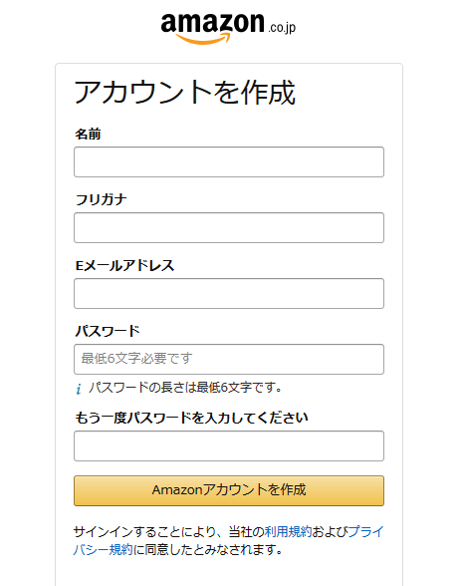
formタグとは
formタグを良く見るのは何の画面？
ソースの表示をすると・・・
Notes:
よく「会員の登録」など、値を入力して、サーバーに送るような時に使われます。
例えば、Amazonの会員登録ページのソースを見てみると、やっぱり、formタグが使われています。

Slide 14
formタグとは
読み方 | ふぉーむたぐ
主な属性 | action・・・fromタグ内のサブミットボタンをクリックした時に遷移する遷移先を指定する method・・・画面遷移の方法を指定する（サーブレットのときに詳しくやるので、今はわからなくてOK）
<form action=“test.html” method=“GET”>
<input type=“submit” value=“ボタン”>
</form>
クリックするとtest.html に飛ぶ
Notes:
注意！
よくフロムタグ（from）と書いて、動かない！って言う人が多いのでスペルミスに気をつけましょう

Slide 15
formタグとは
新たに出てきた重要なタグ・・・
inputタグ
<input type=“XXXX” >
type属性 | コントロール名 | 見た目
button | ボタンを表示する
submit | サブミットボタンを表示する
text | テキストエリアを表示する
checkbox | チェックボックスを表示する
他にも色々・・・
Notes:
inputタグは、ボタンや入力ボックスなどを表示する重要なタグです
typeによって、表示や役割が変わる非常に重要なタグです

Slide 16


formタグとは
type属性 | コントロール名 | 見た目
button | ボタンを表示する
submit | サブミットボタンを表示する
text | テキストエリアを表示する
checkbox | チェックボックスを表示する
他にも色々・・・
どっちも見た目はボタン
違いは何だ？！

Slide 17
formタグを使ってみよう！
その違いを知る意味でも、formタグを使ってみよう
https://github.com/nishino-naoyuki/2018Web/
formタグの演習.pdf
Notes:
formタグの演習.pdfに演習内容が記載されているので、やってみよう！

Slide 18
formタグとは
こっちのボタンをクリックしても
反応が無い
こっちのボタンをクリックすると
画面遷移する
formタグの中ではサブミットボタンをクリックしないと画面遷移しないことを覚えておこう！
Notes:
（～８０分）

Slide 19

画面遷移をしよう
画面遷移の方法を２つ学びました
●アンカータグ（エータグ）
<a href=“test.html”>ここをクリック</a>
●フォームタグ
<form action=“test.html” method=“GET”>
<input type=“submit” value=“ボタン”>
</form>

